Slide 1

Energia nucleare: una risorsa o un problema?
Alberto Rotondi
Università di Pavia
http://www.pv.infn.it/~rotondi/

Slide 2


Movimento
Energia termica
massa
radiazione
20-60%
100%
Energia

Slide 3
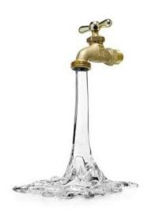
kW and kWh
Litri per secondo-> kW (= 1000 J/s)
litri raccolti-> kWh (= 3.6 milioni of J)
1 kWh_{e} circa 0.2-0.4 €
Quanta acqua?
peresempi, 2 kW per 3 hours = 6 kWh
1.2-2.4 €

Slide 4

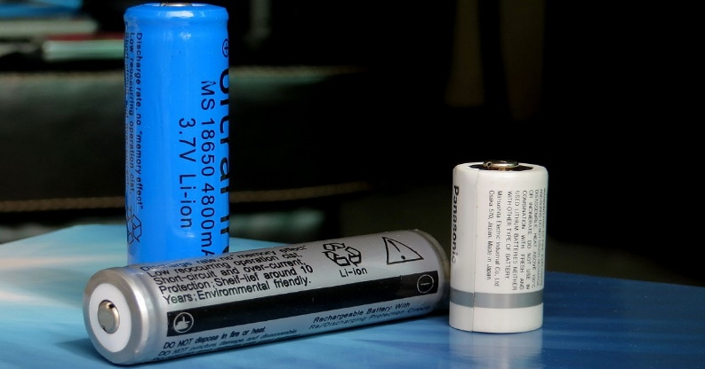
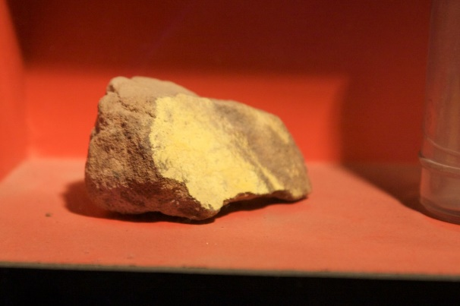
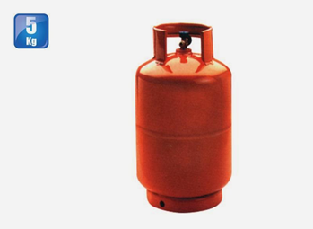
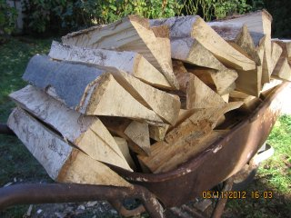
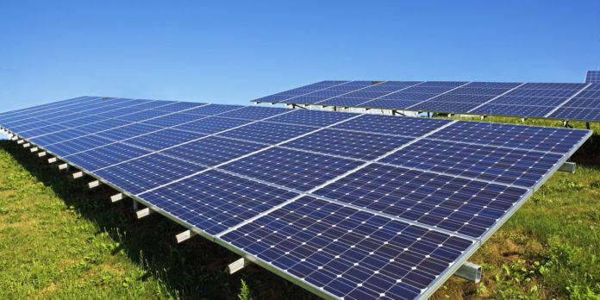
1 kWh
0.2 Eu
90-120g
benzina
Gasso animale
carbone
7 kg
0.002 Eu?
30-60 g
20-100 l
idrogeno
Metno
22 mg uranio
naturale
0.2 Eu?
0.1 Eu
8 m2
celle
solari
0.3 kg
Legna
secca

Slide 5
(20% in the grid)
MIT study 2018

Slide 6
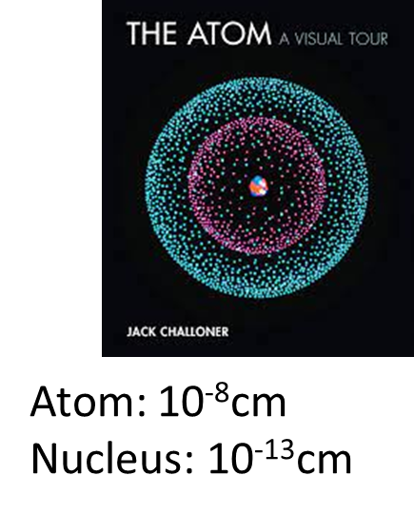
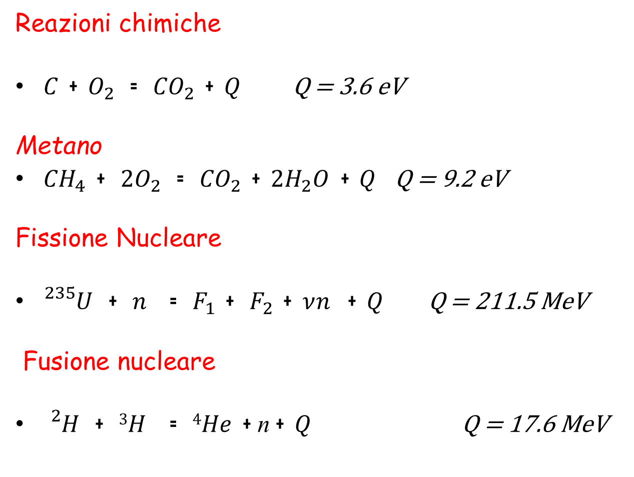
Reazioni chimiche
$C$ + $O_{2}$ = ${CO}_{2}$ + $Q^{}$Q = 3.6 eV
Metano
${CH}_{4}$ + 2$O_{2}$ = ${CO}_{2}$ + $2H_{2}O$+ $Q^{}$Q = 9.2 eV
Fissione Nucleare
${}_{}^{235}U$ + $n^{}$ = $F_{1}$ + $F_{2}$ +$νn_{}$+ $Q_{}$ Q = 211.5 MeV
Fusione nucleare
${}_{}^{2}H$ + ${3H}^{}$ = $4He$ + n + $Q_{}$ Q = 17.6 MeV
x 23’000’000

Slide 7
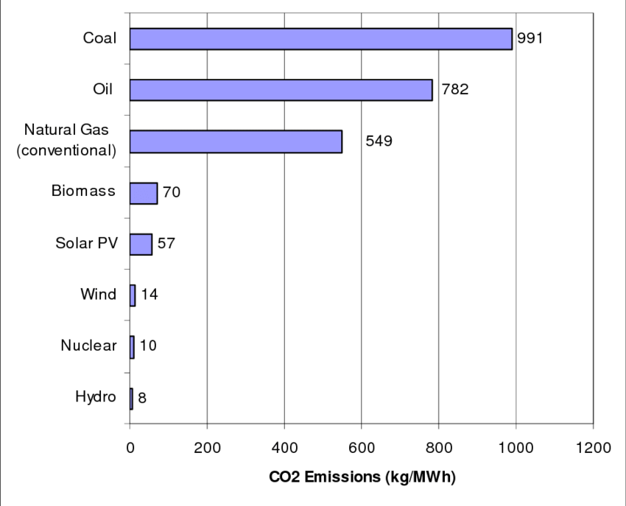
FOSSILS
350-550
Renewable
Carbon Free
Fonts
Frank, Matthew & Goodward, Jenna & Ladislaw, Sarah & Zyla, Kate. (2022). Crossing the Natural Gas Bridge.
L. Maugeri Con tutta l’energia possibile Sperling Kupfer 2008

Slide 8
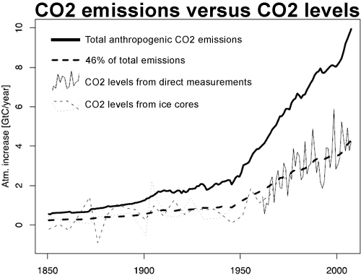
GTons
37
30
22
15
7
0
Total CO2 in atmosfera: 2000 Gton. Emissioni
annuali
antropiche:
37 Gton CO2
Incremento
annuale
osservato:
17 Gton CO2
From man
observed
increase
14 GTon CO2
10 Gtons = 100 laghi di Garda l’anno nella atmosfera; se questo volume fosse spalmanto sull’Italua, avrebbe un spessore di 16 m
w. Knorr, GEOPHYSICAL RESEARCH LETTERS,
VOL. 36, L21710, doi:10.1029/2009GL040613, 2009

Slide 9
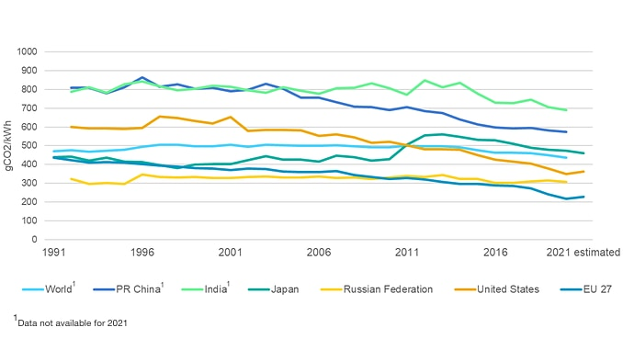
IEA releases ‘Emissions Factors’ and
‘Greenhouse Gas Emissions from Energy’ databases (september 2022)

Slide 10
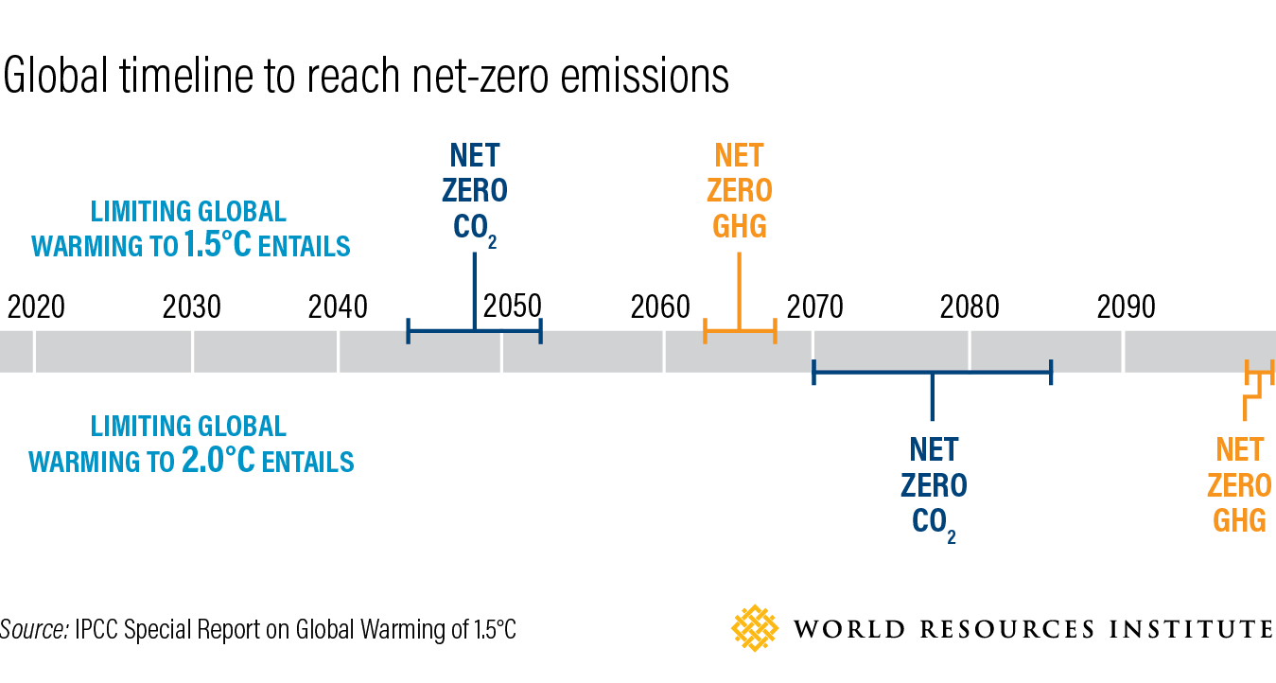
NZE
SDS

Slide 11
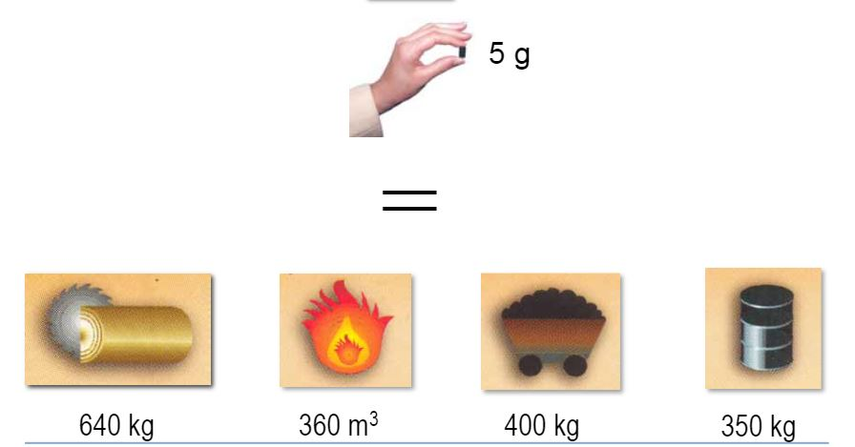
Pastiglia di uranio(4% of U235)
(4800 kWh)
1600 kg 436 m³ 450 kg 500 l
legna secca metano carbone petrolio

Slide 12


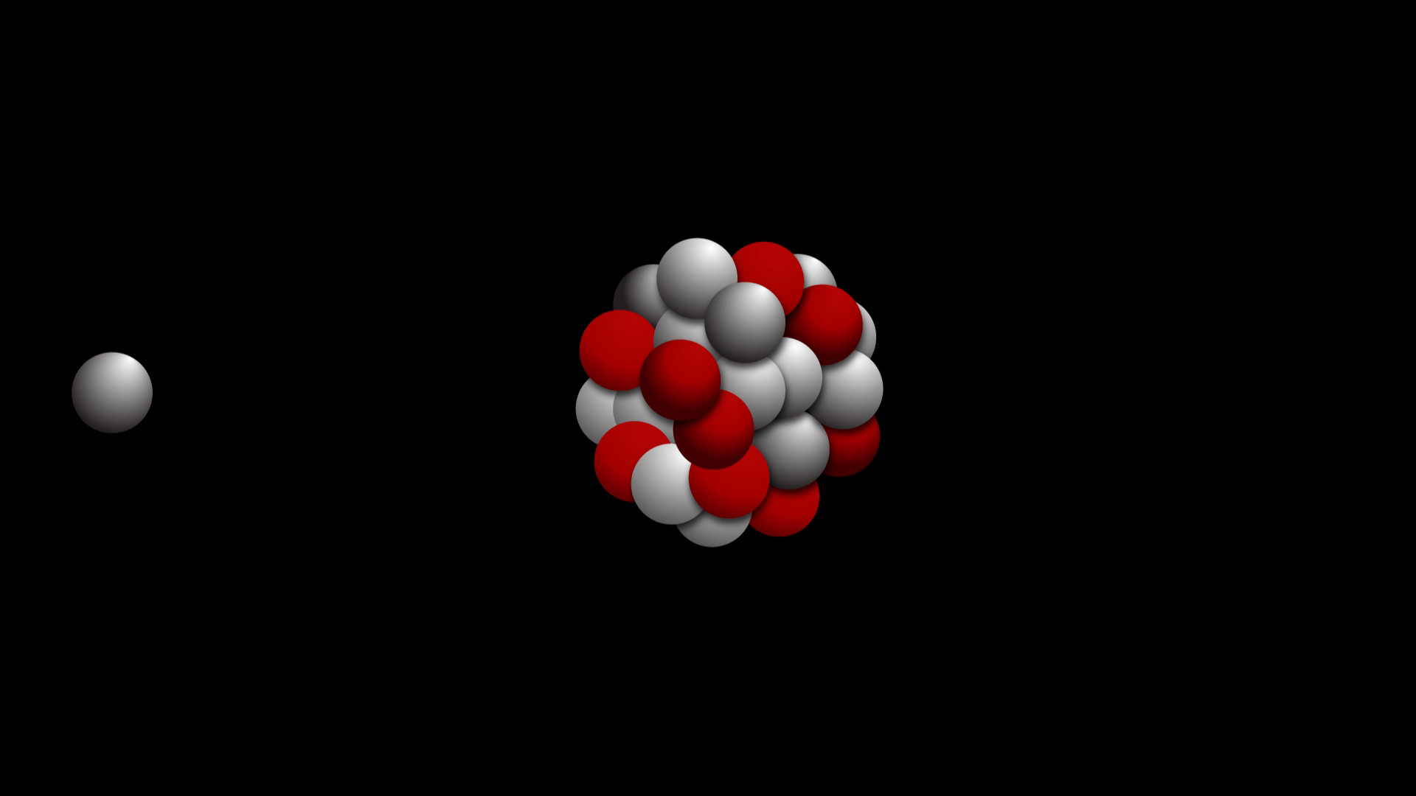

neutron
+
$$\text{U}\text{=}{}_{92}^{235}{\text{U}}$$
Proton +

Slide 13
Come funziona un reattore?
Punti cruciali
Nuclei Fissili (²³³U, ²³⁵U, ²³⁹Pu): assorbono un neutrone e si spaccano in
due o tre frammenti rilasciando energia
Nuclei Fertili (²³²Th, ²³⁸U): assorbono un neutrone e
si trasformano in un nucleo fissile
(²³²Th + n -> ²³³U , ²³⁸U + n -> ²³⁹Pu)
L’assorbimento di un neutrone e la probabilità di fissione (cross sections) dipendono fortemente dall’energia del neutrone
I frammenti di fissione perdono la loro energia in meno di 1 mm nelle barre di metallo o nel combustibile. La barra si scalda.
Questa è la srgente di energia di un reattore

Slide 14
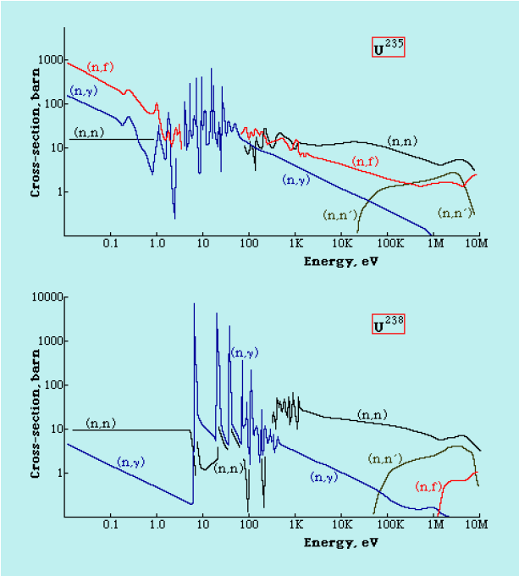
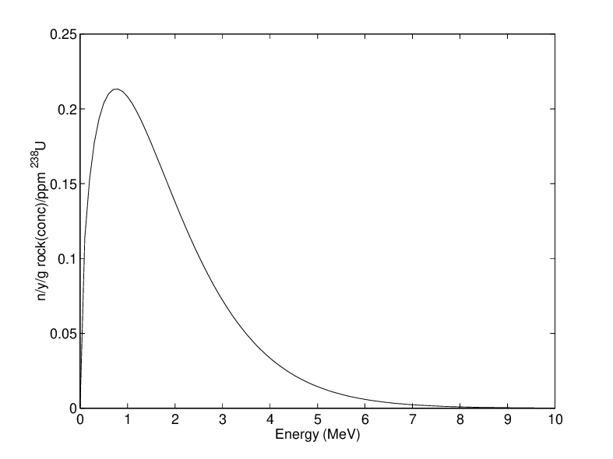
Fissione di ²³⁵U:
Neutroni lenti.
Reattori termici
800 ºC
lenti
Assorbimento neutronico di ²³⁸U:
Neutroni veloci.
Reattori veloci
veloci

Slide 15
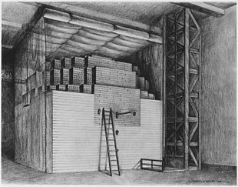
L’idea di Fermi
La prima pila a uranio
1941-42
La percentuale di ²³⁵U nell’uranio naturale è 0.7% and ²³⁵U assorbe neutroni lenti
I neutroni veloci emessi da ²³⁵U sono rallentati da nuclei di grafite
Questo rese possibile la prima reazne a catena (decembre 1942).
Questo tipo di reattore produsse il plutonio per la bomba di Nagasaki
Dopo la guerra
Come prdurre calore in md controllato?
Soluzione: usare l’acqua sia per rallentare i neutroni sia come reffrigerante.
Ma l’acqua assorbe parte dei neutroni.
Questo può essere compensato arricchendo l’uranio

Slide 16
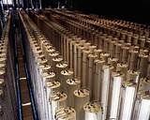
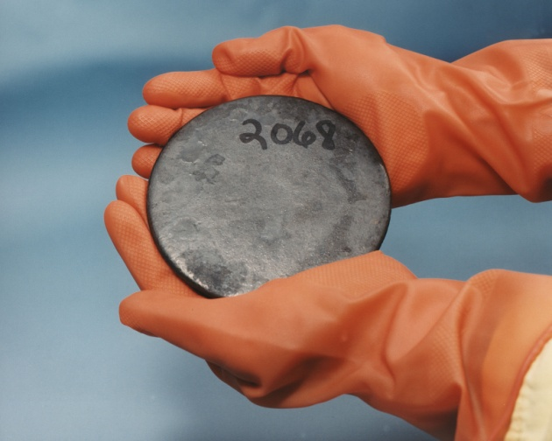
arricchimento
1 Kg of ²³⁵U rilascia una energia di 18 ktons di TNT. Questa è l’energia elettrica consumata dall’Italia in ½ora.
²³⁵U è “diluito” nell’uranio naturale (0.7 % ²³⁵U, 99.3% ²³⁸U).
Sia per reattori (4-10%) sia per bombe (>90%)
Il minerale viene arricchito
La procedura è la stessa

Slide 17


Slide 18
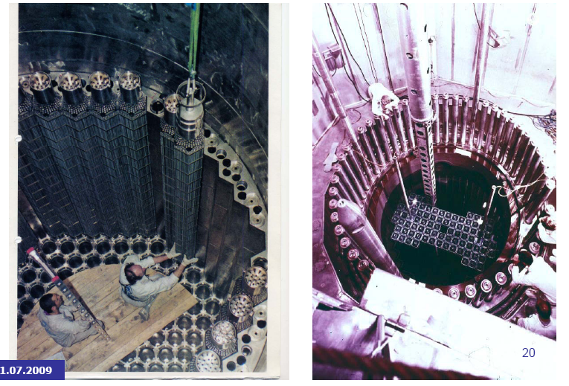

Slide 19
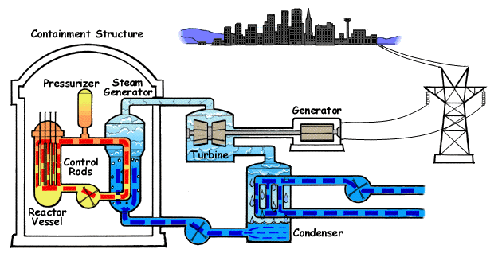
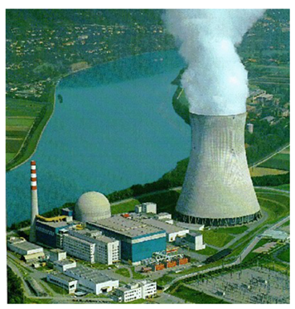
Reattore PWR-280 nel mondo
1/3
2/3

Slide 20
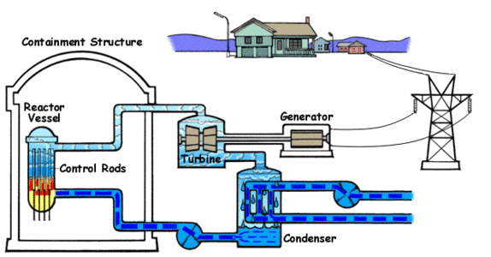
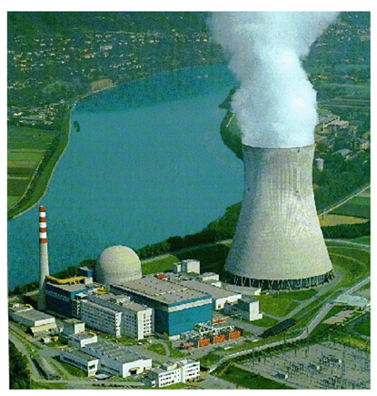
Reattore BWR - 70 nel mondo

Slide 21
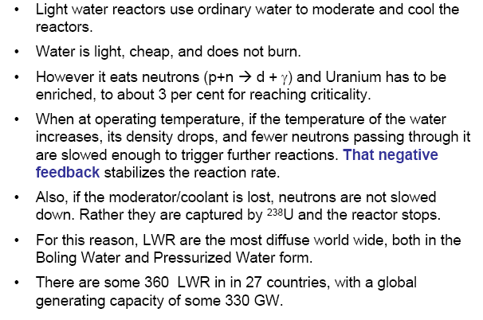
Light water reactors (LWR)
After the shutdown, 6% of the power remains as radioactive heat
Decay heat removal problem (3 GW->180 MW)
359
27 reactors are in construction

Slide 22
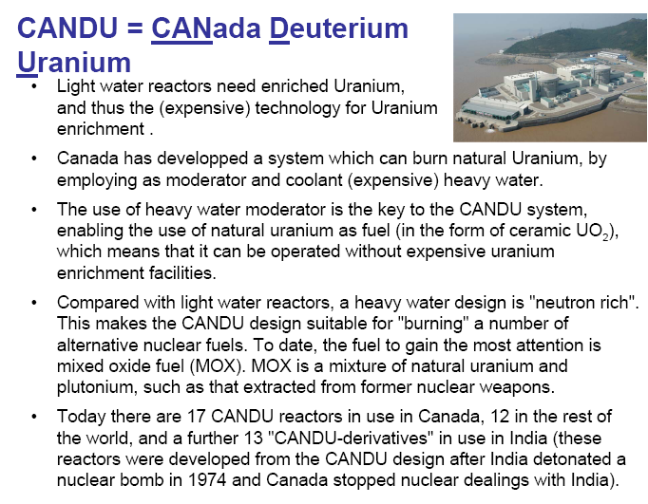
CANDU= CANadian
Deuterium Uranium
18
10

Slide 23
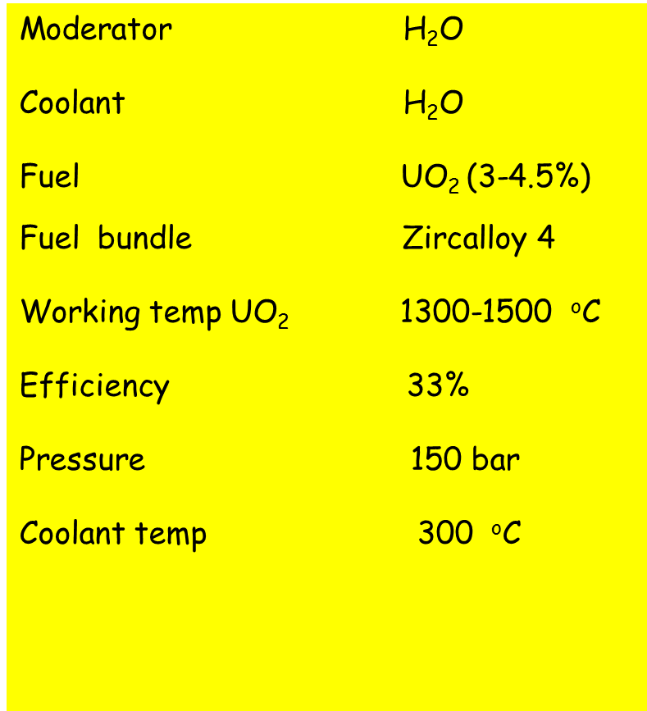
LWR
CANDU
Moderator D₂O
Coolant D₂O
Fuel UO₂ (0.7% nat)
Fuel bundle Zircalloy 4
Working temp UO₂ 2000 ºC
Efficiency 29%

Slide 24
I pro dei rettori termici
Mantenimentdelle competenze nucleari
Produzione di energia continua e concentrata
Ottimizzati per la produzione elettrica
Nessuna emissione di CO2
Dispnibilità di combustibile
Stabilità dei prezzi
Piccoli volumi di scorie

Slide 25
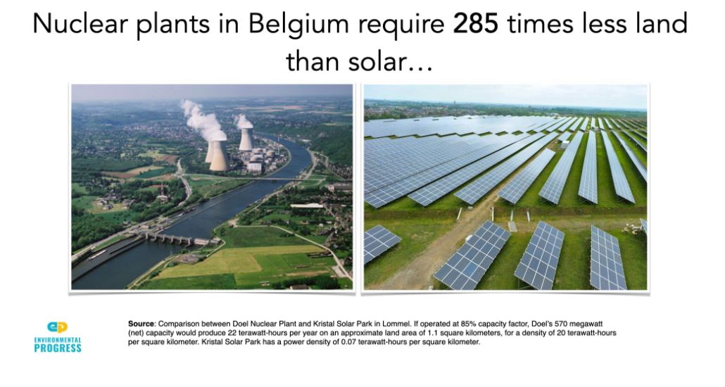
…. I pro
1 GW di potenza elettrica =
3 GW di potenza totale
1500 turbine a vento of 3 MW
50 km² di celle solari
continua intermittente

Slide 26
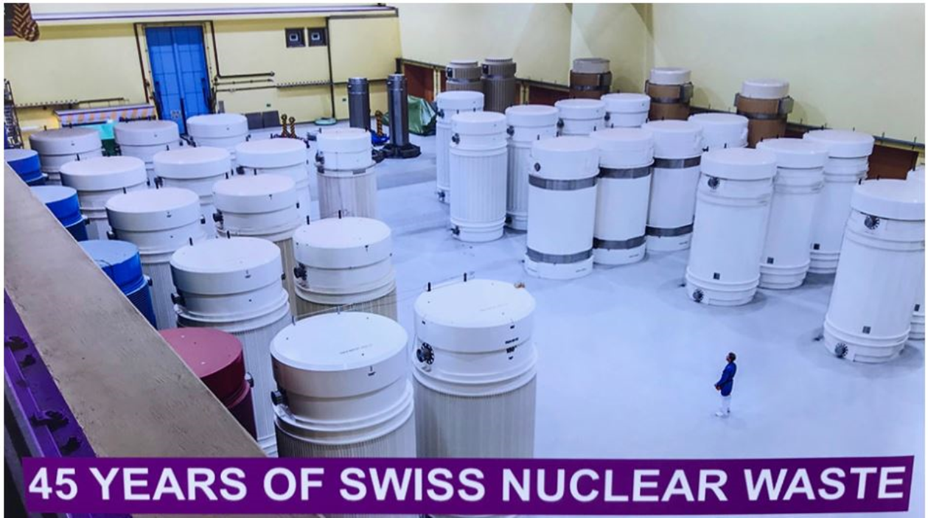
… i pro
UNA centrale a carbone per 45 anni:
12 Milioni di tonnellate di rifiuti tossici!
volume: 1kmx 1km x 12m di acqua

Slide 27
Sapevate che… (… i pro)
centrale da 1000 MWe in un ann
carbone nucleare
Fuel 1-2 milini di tonnellate 20 tonnellate
45.000 vagoni 2 vagoni
Scorie in sito e dispersi in sito
Scorie totali 7.000.000 tonnellate 30 tonnellate
Tossiche -------- 2 tonnellate
da gestire 250.000 tonnellate 20 tonnellate
Scorie radioattive 50 GBq 2 GBq
Scorie:
Carbone: bassa tossicità, ingestibili e delocalizzate
Nucleare: alta tossicità, gestibili e localizzate

Slide 28
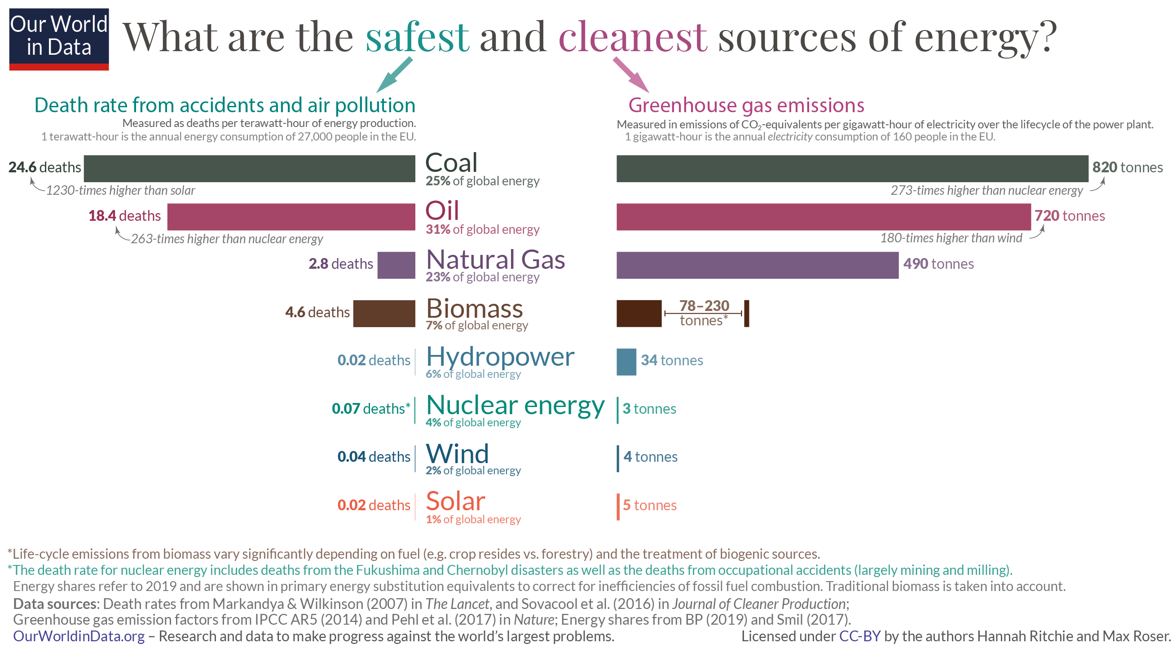
…. I pro

Slide 29
I contro dei reattri termici (II and III gen)
Cattivo uso del combustibile
Grande consumo di acqua
Bassa efficienza di produzione elettrica (30%)
Da risolvere: deposito per lescorie ad alta attività
Difficoltà a trattare la radioattività in caso di incidente
Alta complessità tecnica (tempi e costi)
Proliferazione nucleare
Un reattore nucleare non si spegna mai del tutto
Il nucleare dipnde in modo cruciale dal tipo di società che lo ospita

Slide 30
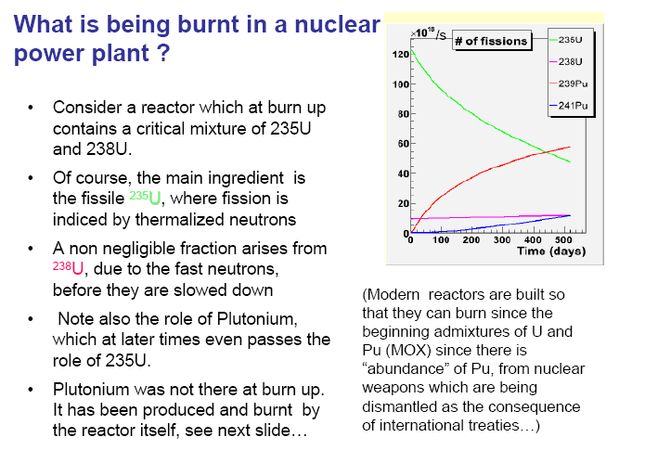
Fuel budget
(… i Contro)

Slide 31
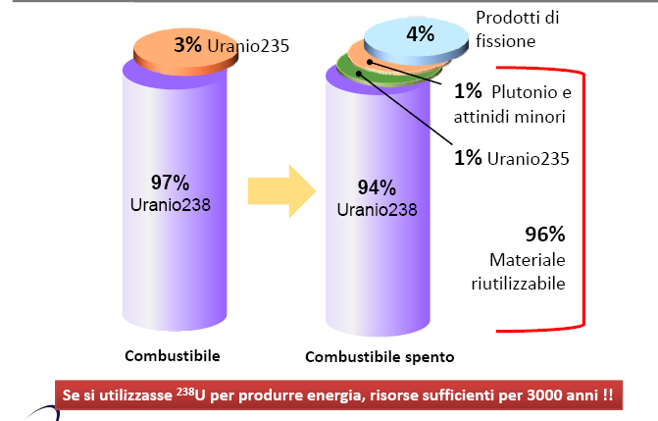

Fuel budget II (… i contro)
Prodotti di
fissione
235 U
4% Plutonium
and Actinides
235 U
238 U
238 U
combustibile
non usato
Combustibile iniziale
Combustibile esausto

Slide 32
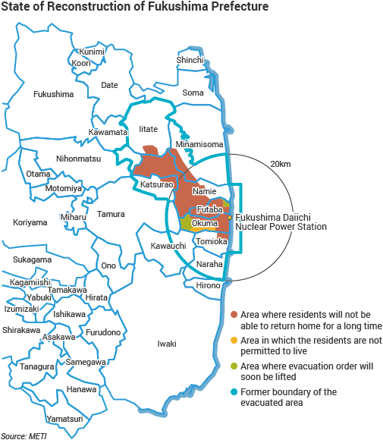
Fukushima 2011-2021 (…i contro)
Marzo 2021
la zona proibita ora occupa circa 337 km², il 30% di quella massima iniziale, ed è equivalente a metà dell’area del centro di Tokyo.
Le aree in 7 municipalità rimangono zone off limits a causa dei lively di radiazione. Non si sa quando queste restrizioni saranno rimosse.
World Nuclear Association website

Slide 33
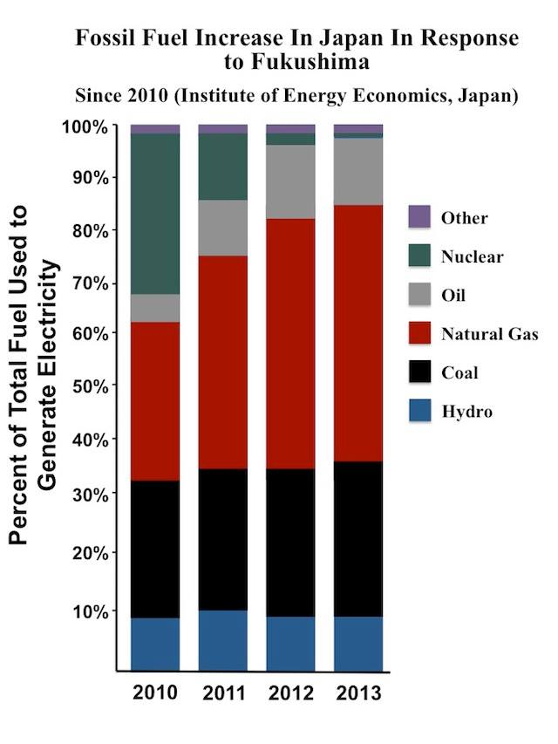

Slide 34
Olkiluoto3: il disastro (… i contro)
17 Feb. 2005 the Finnish cabinet approves the construction application
July 2005 start of construction
Siemens withdraws from the joint venture with Areva
Jan. 2009 reactor pressure vessel and vessel head arrive on site
May 2009 main control room lifting in Safeguard Building 2
summer 2009 polar crane installation, dome installation
Sep. 2009 EPR dome installed
June 2011 Anne Lauvergeon leaves her position as CEO of Areva
July 2012 delay in start of production to no earlier than 2015 announced
December 2012 Areva estimates that the full cost of building the reactor will
be about €8.5 billion, or almost three times the delivery
price of €3 billion
February 2014 Areva shutting down construction due to
dispute over compensations and unfinished automation planning.
Operation estimated to be delayed until 2018–2020.[27]
December 2015 The operational automation systems began to be delivered
and installed. Commercial operation is estimated for Dec 2018.
January 2016 Testing of the operational automation systems begins.
December 2022 The connection to the grid after 17 year from starting

Slide 36
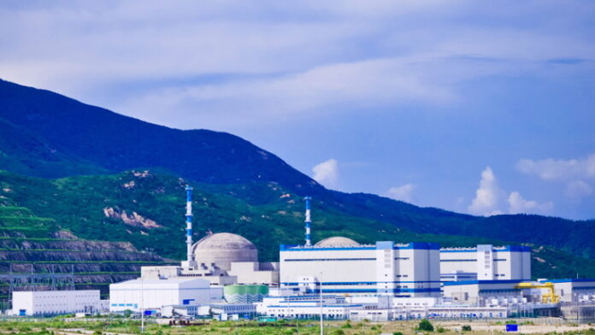
Taishan-1 EPR resumes operation a year after
shutting down after reactor damage fears (Aug 2022)
CNN then reported erroneously on the situation based on what was disclosed in Framatome’s memo about an “imminent radiological threat.” …..the issue posed no public health risk, the news cycle moved on, and on July 30, China General Nuclear, majority owner of Taishan Nuclear Power, took the reactor off line to look for the cause of the damage to fuel rods and perform maintenance.

Slide 37
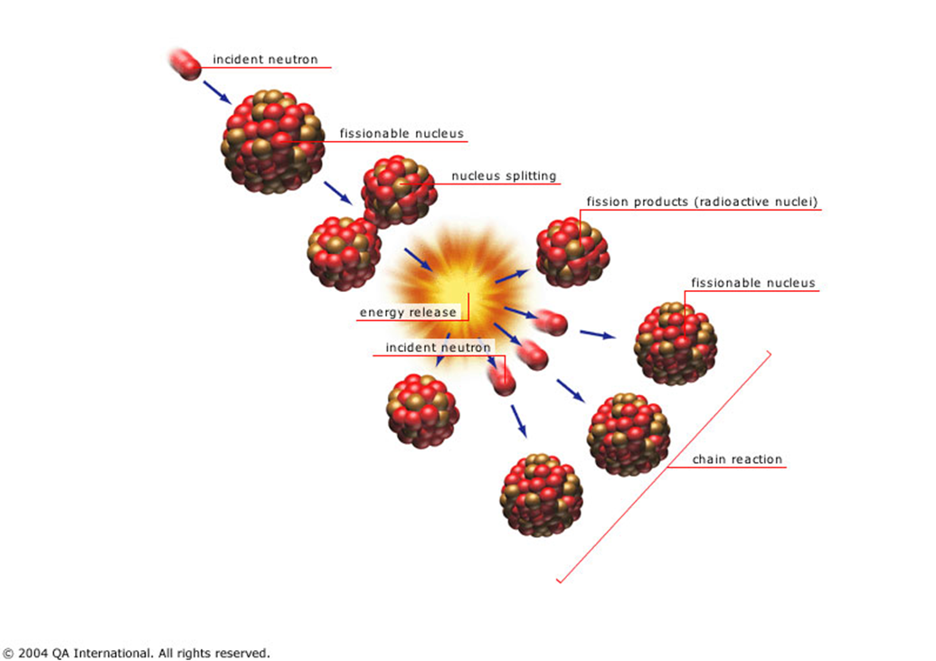
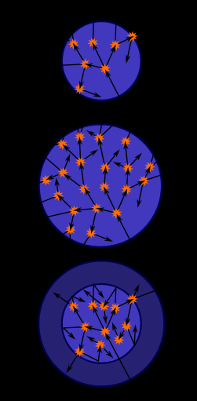
Proliferazione nucleare: la massa critica di ²³⁵U
Arricchita >90% (instead of 5%)
per ²³⁵U la massa critica è circa 15 kg

Slide 38

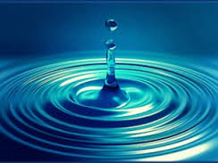
Esplosione: rilascio rapido di
grandi quantità di energia

Slide 39

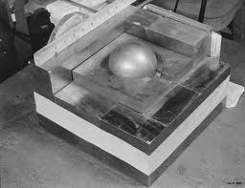

plutonum
Uranium 235
1+2+4+8+16 = 31
1+2+4+8+16 +32= 63
99.9% è rilasciata nelle ultime 7 generazioni:
In un tempo rapido, 0.07 milionesimi di secondo, si crea la massa critica

Slide 40
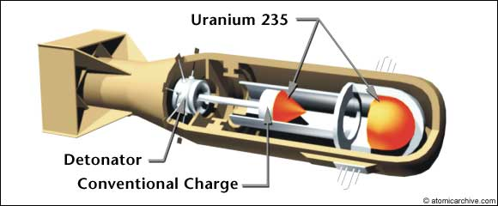
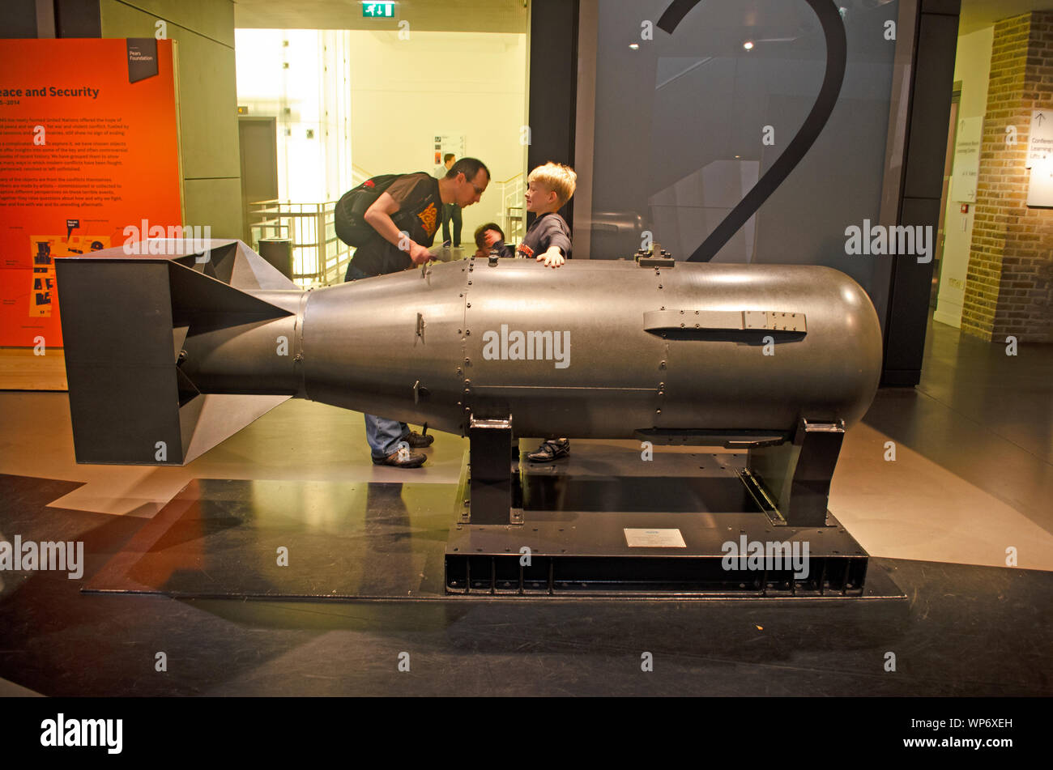
Bomba di
Hiroshima
(fissione)
Lunghezza: 3 m
peso: 4 Ton.
esplosivo: 60 kg of 70% enriched U
solo 650-700 g sono stati usati
Energia rilasciata: 13 KTon di TNT
Esplosione a 550 m di altezza

Slide 41

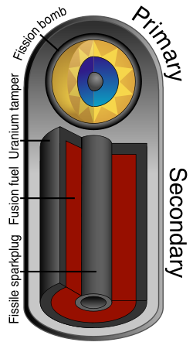
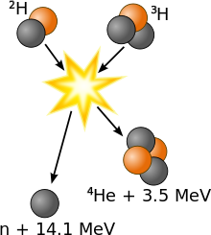
Bomba a
fusione
peso: 82 Ton.
cilindro
2,0m diametr 6,20m altezza
Tecnlogia segreta e complicata
Fissione 15 kTon - Fusione 500 kTon (standard), massimo 60.000 kTon

Slide 42
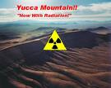
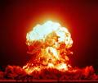
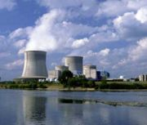
Nuclear proliferation (cons)
trattato
di non
proliferazione
deposito
enrichment
plant
Uranium
enr. 90%
Military
industry
Scorie
trattate
Uranio
5%
plutonio
Impianti di
trattamento
reattori
civili
Scorie e
barre

Slide 43
United Nations
Firmat nel1968, il tratto entra in vigore nel 1970
Nel Maggio 1995, il trattato èprrogato indefinitamente
Un ttale di 191 Stati hanno firmato il trattato, inclusi 5 stati nucleari
Il trattato è quello più firmato in assoluto tra quelli elative al disarmo

Slide 44
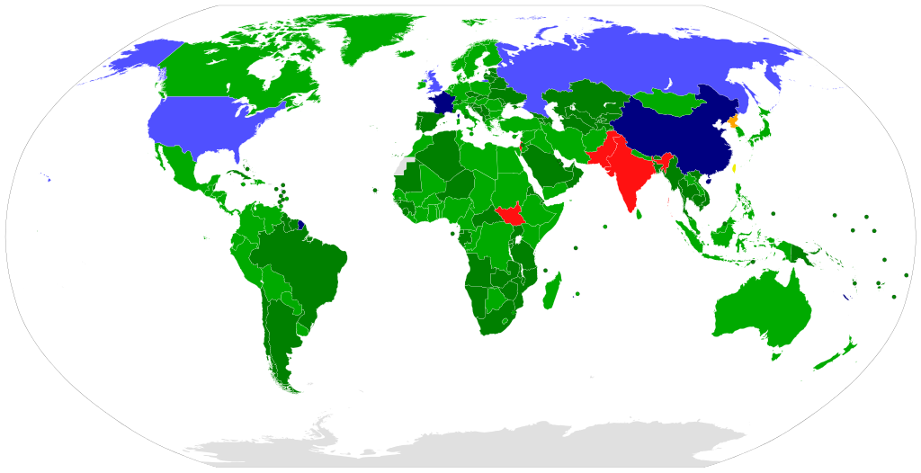
Paesi «nucleari» che lo hanno riconsciuto
Paesi che non hanno firmato (India, Israel, Pakistan, North Korea, Sudan)
Paesi che hanno firmat

Slide 45
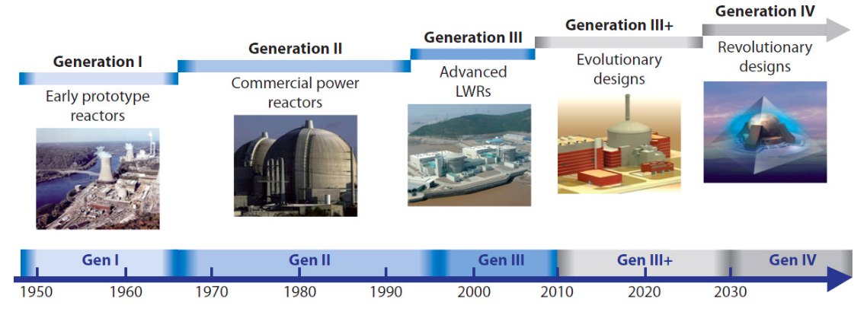
Reattori di IV generazione
Miglior uso del combustibile
Efficienza termica
Miglire sicurezza
Scrie ridotte

Slide 46
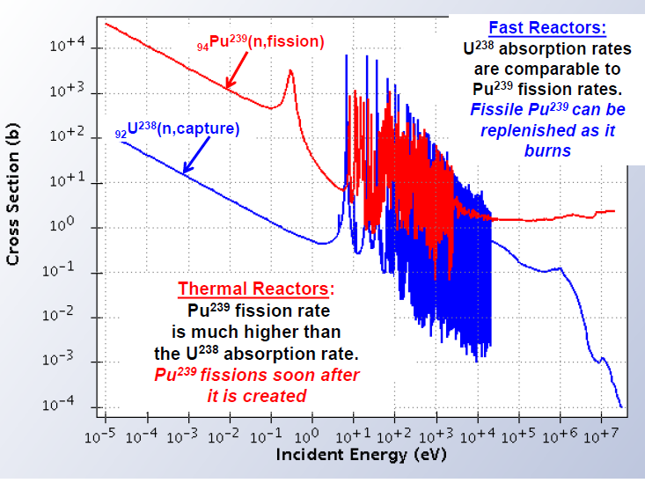
Pe rmigliorare l’uso del combustibile si usano neutroni veloci per craere il fissile ²³⁹Pu.
Qundi non si può usare l’acqua come moderatore.
Cosa usare per il raffreddamento??

Slide 47
Storia dei reattori veloci
FERMI-1 costruito nel 1960, solo 61 Mwe
–fusion delle barre nel 1966, ripartito nel 1970
–fermato nel 1972
Reattore russo BN-600 (600 MWe) operative dal 1980
–eccellente record operativo ~75% di fattore di capacità per 40 anni
–estensione fino al 2025 (45 years) oppure al 2040 (60 years)
Reattre francese SUPERPHENIX (1242 MWe) partito nel 1986
–ha funzionato con Potenza limitata per problem di raffreddamento
–chiuso nel 1998 per ragioni politiche
Reattore giapponese MONJU (280 MWe) partito nel 1995
–Perdita di sodio nel 1995
–Ripartito nel in 2010; incidente nel rifornimrnto di combustibile nel 2010
–chiuso nel 2016, forse anche in seguito a Fukushima

Slide 48
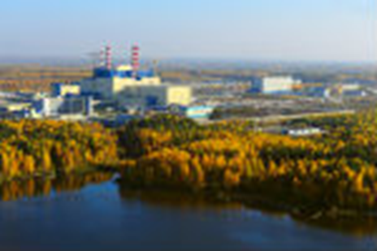

Il reattore veloce BN-800

Slide 49

Il reattore BN-800
500 ºC

Slide 50
Il reattore BN-800
Operativo dal 2014 a Beloyarsk.
800 MW di potenza elettrica, , 2300 di termica
brucia ²³⁵U e ²³⁹Pu e produce il fissile ²³⁹Pu partendo da ²³⁸U
Questo rreattore usa fino al 98% di Uranium (la III generatione usa solo il 0,72%!), e può anche bruciare scorie nucleari, che contengono fino al 90% di ²³⁸U
Come refrigenrante us sodio liquido. Questo material esplode a contatto con l’aria e quindi vanno osservate molte precauzioni

Slide 51
La IV generazione nel mondo
Il nuovo -BN-800 (880 MWe) Russo
– opersativo dal 2014
– connesso alla rete nel dicembre 2015
– incluso nel Sistema elettrico russo dal 2016
– 82% di capacità dal 2020
PFBR (500 MWe) in India
– completata ka costruzione
– dovrebbe artire nel 2024
Altri progetti di reattori dimostrativi
–CFR600 cinese sotto test.
prototipo commerciale per 2028-2034
–in fase autorizzativa il rettore Natriumin USA

Slide 52
Statistica
IAEA

Slide 53

In 10 years 66 nuovi reattori son stati ultimati e
50 sono stti chiusi
Pari ad un aumento di 18 GW in 10 anni a fronte di un aumento dei consumi di 250 GW
Pwr soddisfare la domanda elettrica, sarebbero necessari 50 nuovi reattori all’anno per i prossimi 60 anni

Slide 54

2018

Slide 55

….fusione?
Reazini chimiche
$C$ + $O_{2}$ = ${CO}_{2}$ + $Q^{}$Q = 3.6 eV
Metano
${CH}_{4}$ + 2$O_{2}$ = ${CO}_{2}$ + $2H_{2}O$+ $Q^{}$Q = 9.2 eV
Fissine nucleare
${}_{}^{235}U$ + $n^{}$ = $F_{1}$ + $F_{2}$ +$νn_{}$+ $Q_{}$ Q = 211.5 MeV
Fusione nucleare
${}_{}^{2}H$ + ${3H}^{}$ = $4He$ + n + $Q_{}$ Q = 17.6 MeV

Slide 56


fusione

Slide 57
1) ottenere il plasma deuterio-trizio plasma che si
autosostiene con la sua energia interna
2) Generare 500 MW di Potenza da fusion (Q=10)
3) dimostrare che la tecnologia è in grado di
controllare la fusione
4) mantenere la produzione di trizio
5) dimostrare la sicurezza dell’impianto

Slide 58


the ITER project (31 nations!)

Slide 59


Slide 60
Consumo di energia totale nel mondo
Total energy (QBTU)
Electric energyTWh
history projections
petroleum
and other
liquids
renewables
natural gas
coal
nuclear
history projections
solar
coal
natural
gas
wind
hydro-electric
nuclear
other
¹
²
32%
24%
16%
4%
32%
24%
16%
12%
16%
¹ Includes biofuels
² Electricity generation from renewable sources is converted to Btu at a rate of 8,124 Btu/kWh

Slide 61

consumo di energia elettrica nel mondo

Slide 62


450 Scenario: A scenario presented in the World Energy Outlook that sets out an energy pathway consistent with the goal of limiting the global increase in temperature to 2°C by limiting concentration of greenhouse gases in the atmosphere to around 450 parts per million of CO₂.

Slide 63




La fonte energetica più importante: la efficienza energetica
14%
LED
Inverter
10%
Heat pump
30%

Slide 64
Un possibile ruolo per il nucleare
nel 2050 l’Italia dovrà produrre almeno 600 TWh/anno di elettricità con meno di 60 gCO2/kWh
Questo corrisponde a una potenza effettiva di 70 GW, cioè 450 GW /5000 km² di celle solari o 280 GW/80.000 turbine eoliche di 3 MW
Ora abbiamo 22 GW di celle solari (240 km²) e 11 GW di turbine eoliche (7000 pale) e l’aumento è di circa 1GW/anno per entrambe. Per stare al passo col programma EU dovemmo aumentare la nostra capacità di realizzare rinnovabili di 10 volte
Inoltre, ci vogliono almeno 40 GW di impianti di stoccaggio di energia (ora abbiamo 7 GW non utilizzati)
Un programma di 40 GW di energia nucleare (25-30 reattori in 4 o 5 siti) permetterebbe di tagliare del 60% le energie rinnovabili necessarie senza ricorrere a impianti di stoccaggio
Per questo occorre un nuovo Piano Energetico Nazionale (PNIEC)
di durata 30ennale approvato in modo bipartisan

Slide 65
Conclusioni I
Limiti dei reattori attuali:
- alta produzione di scorie
- uso inefficiente dell’uranio
la IV generazione prevede reattori a ciclo chiuso
che ottimizzano l’uso del combustibile
i reattori di IV generazione possono bruciare anche una gran parte delle scorie attuali
molti nuovi tipi di reattori sono allo studio

Slide 66
Conclusioni II
L’energia nucleare
Presenta pro e contro
Dipende dalle condizioni geo-politiche
Durante la transizione verde condividerà il mercato col gas (con CCS?) come alternativa alle tecnologie carbon free
La complessità, tecnica, i costi e la paura della radioattività
allungano i tempi e ne ostacolano la diffusione
L’energia nucleare sarà importante ma non sarà sufficiente da sola per soddisfare la domanda di energia elettrica
L’energia da fusione è ancora molto lontana

Slide 67
Thank you

